Slide 1
Sesión 2: Avance tecnológico y desafíos de supervisión
PBS 24: Vigilancia macroprudential y supervision de seguros
Lazaro Cuesta
XXIX Asamblea Anual de ASSAL
XIX Conferencia Sobre Regulación y Supervisión de Seguros
Santo Domingo (República Dominicana), 9 Abril 2018

Slide 2
Vigilancia macroprudencial
PBS 24:Vigilancia macroprudencial y supervisión de seguros
“El supervisor identifica, monitorea y analiza el mercado, los desarrollos financieros y otros factores que pueden impactar en las aseguradoras y en los mercados de seguros, y usa esa información para supervisar las aseguradoras individuales.
Según proceda, estas tareas deben utilizar la información de otras autoridades nacionales y los conocimientos adquiridos por ellas”

Slide 3

Vigilancia macroprudencial
El papel de EIOPA:
supervisar y evaluar la evolución del mercado (tendencias, riesgos, vulnerabilidades);
realizar análisis económicos de los mercados (+impacto de la evolución potencial del mercado).
cooperar con la Junta Europea de Riesgo Sistémico (ESRB) y otras instituciones,
garantizar la prevención y gestión coordinadas de crisis.
Notes:
Weak economic conditions despite some sign of upturn. Fundamentals are still relatively weak and the question of a double dip remains or even worse a prolonged low growth equilibrium (Rem “jobless growth” in the 1990s and “Eurosclerosis”)
Low official rates and compression of spreads on higher risk assets (some sovereigns and corporates). Disconnect between pricing and underlying fundamentals? Will we see a double hit of flat yields on safe assets and a sudden reassessment of riskier assets?
EU firms are searching for profitability and exploring new markets less known to them. Question for us is how well this controlled.
Reserve releases have been seen in recent years and profitability pressures raise the question of reserve strength. Possibly compounded for non-life writers by favourable nat cat experience
Ownership and operations are critical – New owners with questionable motivation, seeing governance and control structures that have inherent weakenesses
Cyber risk has two elements in our eyes:
Firms’ own risk arising from use of IT interfaces/distribution
Insurance cover for other firms cyber related risks

Slide 4

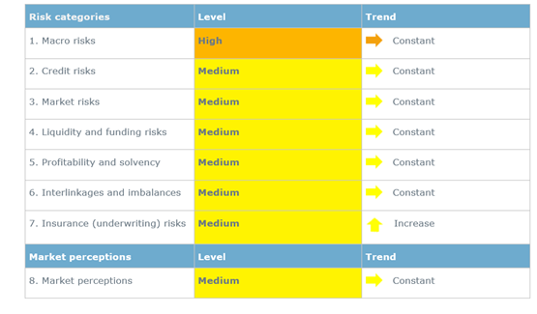


Vigilancia macroprudencial
Informes de Estabilidad Financiera
Paneles de riesgo
Stress test
Otros
Notes:
Weak economic conditions despite some sign of upturn. Fundamentals are still relatively weak and the question of a double dip remains or even worse a prolonged low growth equilibrium (Rem “jobless growth” in the 1990s and “Eurosclerosis”)
Low official rates and compression of spreads on higher risk assets (some sovereigns and corporates). Disconnect between pricing and underlying fundamentals? Will we see a double hit of flat yields on safe assets and a sudden reassessment of riskier assets?
EU firms are searching for profitability and exploring new markets less known to them. Question for us is how well this controlled.
Reserve releases have been seen in recent years and profitability pressures raise the question of reserve strength. Possibly compounded for non-life writers by favourable nat cat experience
Ownership and operations are critical – New owners with questionable motivation, seeing governance and control structures that have inherent weakenesses
Cyber risk has two elements in our eyes:
Firms’ own risk arising from use of IT interfaces/distribution
Insurance cover for other firms cyber related risks

Slide 5
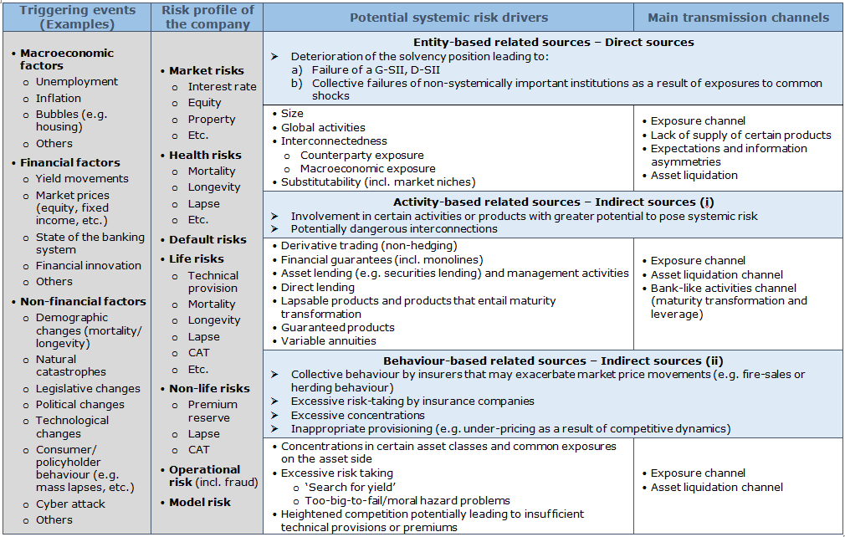
Vigilancia macroprudencial

Slide 6

Avance tecnológicos
Digitalización
SUPERVISION DE SEGUROS
Protección al tomador Estabilidad financiera
Neutralidad tecnológica Proporcionalidad Integridad del mercado Enfoque basado en la actividad
Internet de las cosas
UBI
Ciber-riesgo
Insurtech
Inteligencia artificial
Big Data
Seguros P2P
Block-chain

Slide 7
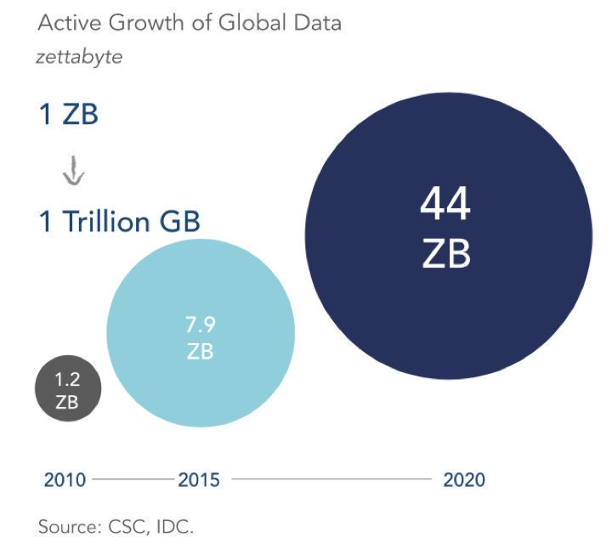
Big Data
«Macrodatos» (Big data) se refiere a una gran cantidad de diferentes tipos de datos producidos a alta velocidad a partir de un gran número de diversos tipos de fuentes. Para manejar los conjuntos de datos muy variables y en tiempo real de hoy en día, se necesitan nuevas herramientas y métodos, como software, algoritmos y procesadores de gran potencia.[…] Esto nos ayuda a generar nuevas ideas o soluciones o a predecir los acontecimientos futuros con mayor precisión. (Comisión Europea, 2014)
Experiencia de las entidades financieras en analisis de datos
Crecimiento exponencial de los datos disponibles
Multiplicación de la capacidad para almacenar y procesar datos

Slide 8
Big Data
Marco normativo
Legislacion horizontal: Directiva sobre la privacidad y las comunicaciones electrónicas, Directiva sobre comercialización a distancia de servicios financieros, Directiva sobre seguridad de las redes y sistemas de información, Directiva sobre prevención del blanqueo de capitales, etc.
Normativa europea sobre protection de datos: Consentimiento y transparencia, Portabilidad, Derecho al olvido
Normativa sobre servicios financieros: IDD, Solvencia II Obligación de actuar con honestidad, imparcialidad y profesionalidad, en el mejor interés de los clientes Normas sobre gobernanza de productos Gestión de riesgos

Slide 9

Big Data
BENEFICIOS
RIESGOS
Protección de datos
Riesgo de exclusión (altos riesgos, población no digital)
Economia conductual
Menor comparabilidad
Valoración del riesgo
Eficiencia de costes
Desintermediación
Lucha contra el fraude
Nuevos competidores
Ciber-riesgos
Fragmentación de cadena de valor
Viabilidad del modelo basado en solidaridad
Productos personalizados
Incentivos de vida saludable y segura
Ajuste de la prima
TOMADORES
ASEGURADORAS

Slide 10
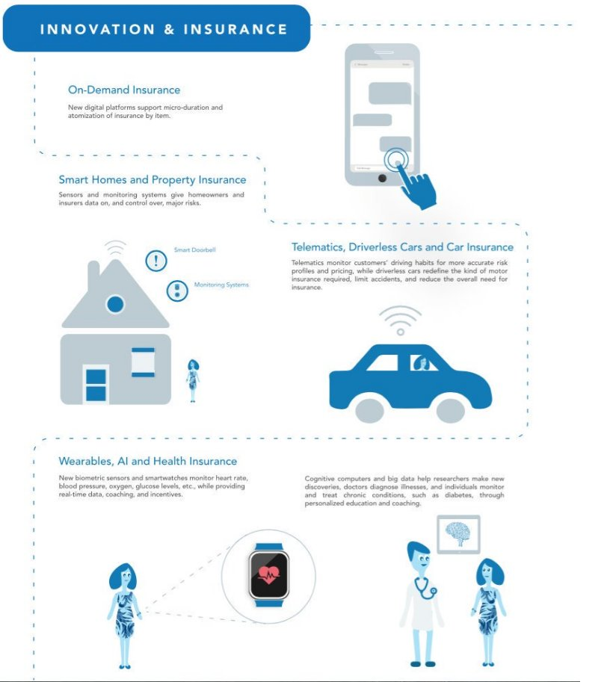
Insurtech
Compañías insurtech/start ups cada vez más presentes en el sector seguros
Frecuentemente a través de cooperación con aseguradores
Necesidad de equilibrio entre proporcionalidad e igualdad de condiciones (mismos riesgos, mismas reglas)
Supervisores pueden aprovechar la experiencia de análisis de datos de las start-ups para los procesos de supervisión
Sand-boxes?
Source: Institute of International Finance

Slide 11
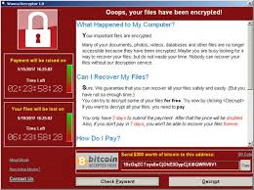
Ciber-riesgos
Representan tanto una amenaza como una oportunidad para el sector
Afectan a las aseguradoras, ‘start-ups’ y cualquier actor que utilice herramientas digtales.
Incidentes potencialmente peligrosos debido a los efectos multiplicadores: causa de otros riesgos (interrupción del negocio/ riesgo reputacional)
Posibles problemas de solvencia por los altos costes legales en casos de violación de datos y fraude

Slide 12

Ciber-riesgo
Ciber-seguros:
Transferencia de ciber-riesgos al sector asegurador vía suscripción de pólizas de ciber-riesgo.
Información limitada sobre comercialización de estos productos
Condiciones restrictivas en las pólizas
No metodología estandarizadas para tarificación
Necesidad de mayor transparencia sobre ciberataques
Creciente demanda
Potencial acumulación excesiva de riesgos

Slide 13

Asesoramiento automatizado
BENEFICIOS
  reducción de costes para el tomador
  acceso a una gama más amplia de productos y servicios
RIESGOS
  decisiones inadecuadas como resultado de la falta de información
  errores y / o limitaciones funcionales en las herramientas
  disputas legales
  Directiva sobre Intermediación de Seguros (IDD): requisitos cuando se brinda asesoramiento no varían según el canal de distribución

Slide 14
Otros avances
BLOCK-CHAIN
  Mantenimiento de registros, “Smart contracts”, transferencia de valores, P2P, reconocimiento transfronterizo de historial de siniestralidad…
INTELIGENCIA
ARTIFICIAL
  Asesoramiento automatizado
  Otras áreas potenciales: gestión de siniestros, detección del fraude, tarificación, reclamaciones…
SEGUROS P2P
  Seguros “peer to peer”- de igual a igual
  Diferencia con el seguro mutuo tradicional? actividades fuera del concepto de seguro?
  Siempre a través de una entidad aseguradora

Slide 15
Algunas iniciativas de EIOPA
  Informe de EIOPA sobre mejores prácticas en comparadores web
  Opinión de EIOPA sobre ventas a través de Internet
  Informe de EIOPA sobre cuestiones de protección del consumidor derivadas de la venta del seguro de telefonía móvil
  Informe del Comité Mixto sobre la automatización del asesoramiento
  Informe del Comité Mixto sobre Big Data
  Respuesta de EIOPA a la consulta pública sobre Fintech de la Comisión Europea
  Aviso a los consumidores sobre los riesgos del uso de monedas virtuales
  Mesas Redondas sobre InsurTech

Slide 16
Muchas gracias
Lázaro Cuesta Barberá
EIOPA
European Insurance and Occupational Pensions Authority
WesthafenTower | Westhafenplatz 1
60327 Frankfurt am Main | Germany
Tel: +49 69 9511 19-381
Email: lazaro.cuesta@eiopa.europa.eu

